Slide 1


Mise en place d’un système de supervision réseau au sein de Mauripost
Mémoire de fin d’études En vue de l’obtention de la Licence en
Développement, Administration Internet et Intranet (DAII)
sous le thème :
Réalisé par :
Nom : Mamadou Abou Ba
ID : C23316
Sous la supervision de :
Pr. Ahmed Mohamed Lemine Mamoune (FST)
Mr. Beyni ould Maouloud (Mauripost)
Année académique : 2025/2026

Slide 2
Plan de présentation
Contexte & problématique
1
État de l’art & choix
de la solution
Architecture & conception
2
3
Outils & technologies
Réalisation
Conclusion & perspective
4
5
6

Slide 3
Contexte – Mauripost

Slide 4

Présentation de la Mauripost
Création Décret du 29 décembre 1999.
Réseau plusieurs bureaux de poste répartis sur le territoire Mauritanien.
Services Proposés
Courrier & colis (EMS)
CCP & épargne
Transfert d'argent (Emana)

Slide 5


Problématique & Objectifs
Limites du Système Actuel
Objectifs de la Solution
Absence de supervision
Centraliser le monitoring
Pannes détectées tardivement
Anticipation proactive
Manque d'historique
Suivi des performances
Risques majeurs de saturation
Alerte instantanée
Vulnérabilités de sécurité

Slide 6
État de l’art & choix de la solution

Slide 7
Comparaison des solutions de supervision
Critère | Nagios | Zabbix | Prometheus
Découverte auto | Limitée | Excellente | Partielle
Supervision SNMP | Via plugin | Native | Via exporter
Interface Web | Vieillissante | Moderne | Minimaliste
Templates / intégrations | Limités | Riche templates | Via exporters
Adapté aux infrastructures traditionnelles | Moyen | Excellent | Limité
Zabbix a été retenu pour sa maturité, sa découverte automatique, ses templates intégrés, sa prise en charge native du SNMP et sa forte adéquation avec une infrastructure réseau traditionnelle.

Slide 8
Presentation de Zabbix
Zabbix est une solution de supervision open source.
Fonctionnalités de Zabbix
Collecte de données
Définitions de seuils
Alerte configurable
Génération de graphiques
Utilisation des modéles
Système de permissions
Les Composants Clés
Serveur Zabbix
Stockage de données
Interface Web
Agents Zabbix

Slide 9
Concepts & protocoles de supervision réseau
Supervision réseau
La Supervision Active
La Supervision Passive
SNMP Polling
ICMP
(ping)
SNMP Traps
Alertes
Agent

Slide 10
Architecture & conception

Slide 11
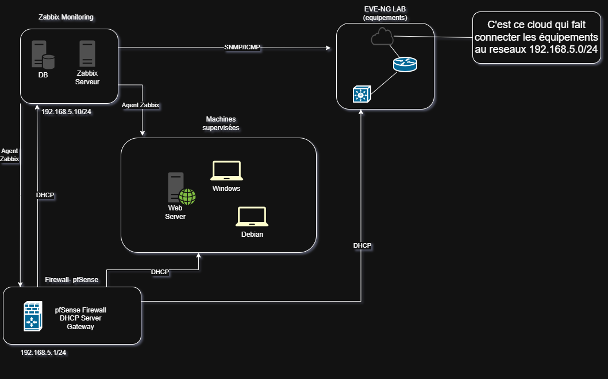
Architecture Zabbix déployée

Slide 12
Outils & technologies

Slide 13









Systéme d’exploitation
Distribution
Stockage des données
Environement

Slide 14
Réalisation
(Live)

Slide 15
Conclusion & perspectives

Slide 16
Perspectives d’évolution
extension aux agences distantes
Actions correctives
Intégration d’un IDS
Mettre en place d’un serveur backup
Conclusion

Slide 17
Merci de votre attention
Je reste à votre disposition pour répondre à vos questions.

